Slide 1
일본 드라마
과거와 현재
21X01X67
오X주

Slide 2
목차
최초 일본 드라마
일본 드라마의 특징
일본 드라마 분류
일본 대표적 드라마 제작사
일본 드라마 시청률
일본 드라마베스트 5

Slide 3
최초 일본드라마
1940년 4월 TV 실험방송 방송된 저녁식사 전(극본 이노마 우헤이)이 일본 최초
TV 드라마.당시 스튜디오가 매우 협소아이코노스코프 방식 카메라 사용.
배우들 목재, 종이 등 발화強 ⇒조명 인내 불편 존재
기술적 제약多 상황.같은 해 10월에는 실험방송 제2작 「노래와 대용품」이 방송. , 태평양 전쟁(1941년 12월 8일 발발) 까닭->11년 중단 후, 1952년 재개.

Slide 4

일본 드라마 특징
10-12회 전후의 완결이 많아 지루x임팩트
SP, 즉 특별판多 극장판의 특별판 존재
만화 가장 발달한 나라, 만화가 원작인 드라마多
스토리, 만화카페,피규어등 만화에 관련 소재 등장.
철학적 내용 대사나 자막 가장 多
일본어의 특징 중 하나
이유-한자어나 관용구 多사용

Slide 5

만화 원작 드래곤 사쿠라 소개

Slide 6
일본 드라마 종류
일반적 ~분야별 '홈 드라마' '서스펜스 드라마」 「형사 드라마 ""시대극 ""학원 드라마」 「문예 드라마' 'TV 소설」 「실록 드라마 (다큐멘터리 드라마) ""스페셜 드라마 (장시간 드라마 포함) " 「애니메이션 · 특수 촬영 "등이다. 이들 중에서는 "TV 소설" "홈 드라마 (일본식 영어)“전세계 유례x 일본 특유 장르존재

Slide 7
기본시간(시간축) 드라마 구분밀접 관련
(주 1 회 3 개월~ 1 년 연속), (2) "일일 연속극 '(주 5 회 이상, 동일 시간대 수개월에서 1 년 방송) (3) "단막극"(한 화 완결) 3 종류 분류.
연속 드라마 '홈 드라마'일일 연속극 "TV 소설"각각 발전.

Slide 8

홈 드라마
가정 소재 드라마 예)#가족 모집합니다

Slide 9

일본 드라마 제작사
주식회사 TBS 테레비 (약칭 TBS)
TOKYO BROADCASTING SYSTEM TELEVISION, INC.
위치 〒107-8006
도쿄도 미나토 구 아카사카 5 쵸메 3 번 6 호
설립 연월일 2000 년 3 월 21일

Slide 10

한자와 나오키
줄거리 -거품경제기
은행취업세대갈등 고뇌 그래냄., 버블기, 시중은행 수 전부 13개.은행입사 평안무사 말 존재 시절 은행원 엘리트 대명사.
일본경제 열광 시대 은행입사, 이른바 「버블 은행입행」. , 버블기 도쿄 중앙은행 입행벙커·한자와 나오키,
은행 내외「적」경쟁, 조직 한계 돌파모습 중심.

Slide 11

니혼TV방송망주식회사
英文 社名 Nippon Television Network Corporation
소재지 본사:(우)105-7444 도쿄도 미나토구 히가시 신바시 1가 6-1 03-6215-4444 (시청자 센터)
칸사이 지사:(우)530-0003 오사카시 키타구 도지마 2-2 긴테쓰 도지마 빌딩 14층
나고야 지국:(우)460-0008 나고야시 나카구 사카에 3-14-7 RICCO사카에 6층
창립일 1952년 10월 15일

Slide 12

벼랑 끝 호텔
이와타 츠요시노리 첫 주연여주인공호텔의 총지배인 사쿠라이 사나역-도다 에리카
, 파산 직전의 클래식한 호텔을 무대로 전개, 통쾌 시트콤.호텔 분위기에 부합x 러프 모습 수수께끼 손님
우미 나오야(이와타)가 차례차례로 파격적 주문 호텔 측 요구

Slide 13
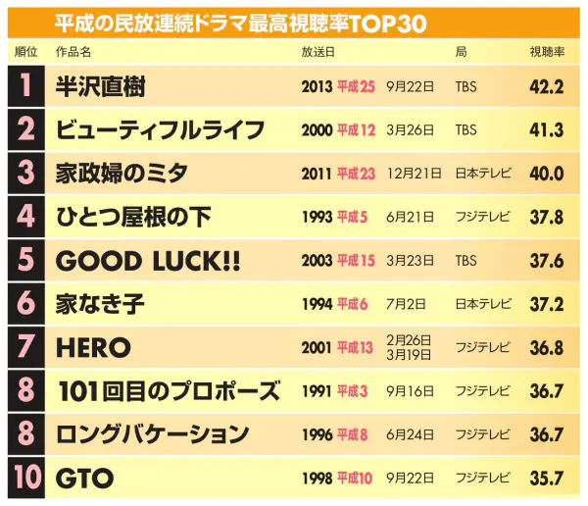
드라마 시청률 순위

Slide 14

베스트 5 드라마
신설'부자연사규명연구소(UDI랩)＇근무’사람들 인간 드라마를 중심.매회 다양한 ‘사망사건’표현
속도감 상쾌감 존재＇죽음＇ 이면 존재 수수께끼,사건-> 밝고 스릴해명 일화완결형 법의학 미스터리
전체테마 「죽음 마주함->, 현실 세계 변환」.
배우-이시하라 사토미, 이우라 신 쿠보타 마사타카 이치카와 미카코

Slide 15

부모님, 동생 비행기 사고->부재 여고생·토마 사아야(토다 에리카)
, 경시청·콘도(토쿠이 유우) 형사 방문
당신 가족은 스펙을 갖춘 자들에게 살해 가능성多.
6년 후, 그 망설임 x형사의 길 선택
FBI 연수종료후 귀국->공안부 공안 제5과 미상사건 특별대책계 배속 결정->계장 노노무라(류라이타) 영접.
토다 에리카 카세 료 카미키 류노스케 류 라이타 후쿠다 사키

Slide 16

줄거리 앞 내용 참고
배우-사카이 마사토, 우에토 아야 오이카와 미쓰히로카타오카 아이노스케,타키토 켄이치

Slide 17

배우
이노우에 마오,마츠모토 준,오구리 슌,마츠다 쇼타 마쓰시마 나나코, 가토 타카코, 이시노 마사코, 카가 마리코

Slide 18

배우- 사카이 마사토,아라가키 유이, 다구치 준노스케, 나마세 카츠히사, 코이케 에이코, 사토미 코타로
줄거리:약자 구제의 사명有 풋내기 변호사·마유즈미 마치코 어떤 비열한 수 사용 승소목표 변호사·코미카도 겐스케가 대립
←→영향 희극적 분위기(요소) 존재

Slide 19
일본 드라마 종류내용 발췌
https://kotobank.jp/word/%E3%83%86%E3%83%AC%E3%83%93%E3%83%89%E3%83%A9%E3%83%9E-689569
일본드라마 특징
https://plaza.rakuten.co.jp/popoya777/3002/
드래곤 사쿠라사진
https://natalie.mu/comic/news/421942
드라마드래곤 사쿠라 소개 영상
https://www.youtube.com/watch?v=idqAu9f5Qww&t=564s
홈드라마 정의
https://dictionary.goo.ne.jp/word/%E3%83%9B%E3%83%BC%E3%83%A0%E3%83%89%E3%83%A9%E3%83%9E/#jn-203098

Slide 20
https://dictionary.goo.ne.jp/word/%E3%83%9B%E3%83%BC%E3%83%A0%E3%83%89%E3%83%A9%E3%83%9E/#jn-203098
가족을 모집합니다 영상
https://www.youtube.com/watch?v=r2mlPV72SJQ&t=162s
일본 드라마 제작사
https://job.rikunabi.com/kw/%E3%83%89%E3%83%A9%E3%83%9E%E3%80%80%E5%88%B6%E4%BD%9C%E4%BC%9A%E7%A4%BE%E3%80%80%E4%B8%80%E8%A6%A7/
일본 TV 기업 정보
https://www.ntv.co.jp/info/outline/outline.html
일본 TV 로고
https://search.yahoo.co.jp/image/search?p=%E6%97%A5%E6%9C%ACtv&fr=top_ga1_sa&ei=UTF-8&ts=33263&aq=0&oq=NIHONNTV&at=s&ai=305cfc76-dffa-4881-a8dc-e86fd215a07b#cbd96fedfe8ff60cb8bbf25c85569016
TBS TV 기업 정보
https://www.tbsholdings.co.jp/tbstv/corporate/
TBS TV 로고
https://livejapan.com/ja/alliance/tbs/
벼랑위에 호텔!
https://thetv.jp/program/0000936496/
드라마 사진
https://search.yahoo.co.jp/image/search?p=%E5%B4%96%E3%81%A3%E3%81%B7%E3%81%A1%E3%83%9B%E3%83%86%E3%83%AB&fr=top_ga1_sa&ei=UTF-8&aq=-1&oq=#fff728ceb1142f279993cb4232f6f44d
드라마시청률 순위
https://style.nikkei.com/article/DGXMZO43371030V00C19A4000000/
일본 드라마 베스 트 5
https://ranking.net/rankings/best-interesting-dramas
SPEC~ 경시청 공안부 공안 제 5과 미상 사건 특별 대책 계 사건 부 ~줄거리
https://www.tbs.co.jp/spec2010/story/
사진
https://ranking.net/rankings/best-interesting-dramas\
이하 배우, 줄거리 동일사이트 그외 배우, 줄거리 동일사이트SPEC(줄거리 제외포함)
리갈하이사진제외
https://www.fujitv.co.jp/b_hp/legal-high_2013/

